Slide 1

ARKTUS
P
Revolucija parkiranja na dlanu
Kaktusi
5/11/2023
KojiKukac Hackathon

Slide 2
Parkiranje u zagrebu ☹
Povećana potražnja za parkirnim prostorom
Ograničen broj parkirališta u odnosu na vozila
Parkiranje u blizini centra postaje skupo
Vozači prosječno gube desetak minuta na traženje parkinga

Slide 3
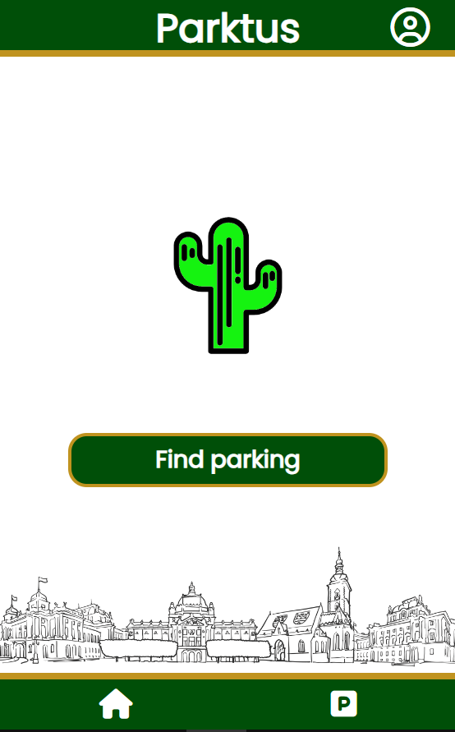
Što je Parktus???
Aplikacija dostupna svakome
Omogućuje korisnicima informacije o parkirnim mjestima u Zagrebu
Navodi korisnike do parkinga

Slide 4
Cilj Parktusa
Efikasno riješiti problem parkiranja u velikim gradovima
Smanjiti korisnicima potrošnju vremena tražeći parking
Prikazati najbliža slobodna parkirna mjesta

Slide 5
Funkcije
Prikaz svih slobodnih i zauzetih parkirnih mjesta u Zagrebu
Mogućnost rezervacije parkirnog mjesta
Prikaz cijene za pojedino parkirno mjesto
Upute dolaska do izabranog parkirnog mjesta

Slide 6
Funkcije
Mogućnost filtriranja mape na više načina:
Vrsta parkinga
Lokacija

Slide 7
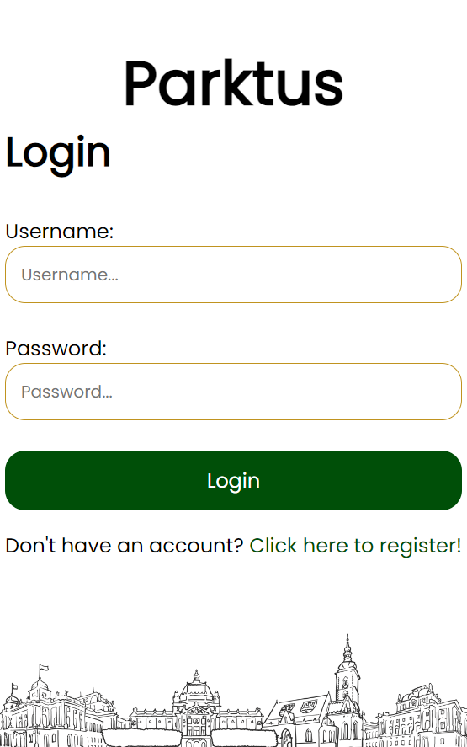
Registracija i prijava
Korisnik otvara svoj Parktus račun kojim se prijavljuje u aplikaciju

Slide 8
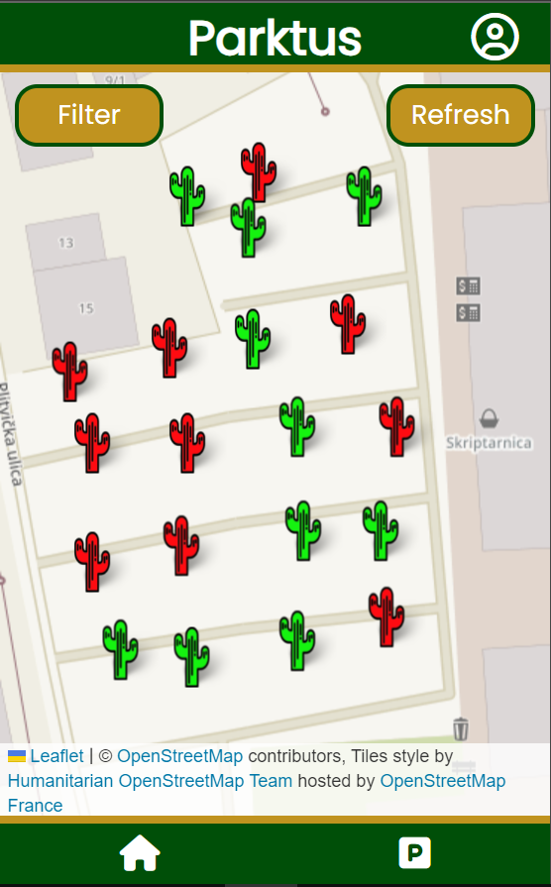
Pregled karte
Korisnik ima mogućnost pregledavanja karte grada s prikazanim zauzetim i slobodnim parkirnim mjestima
Za svako parkirno mjesto korisnik vidi njegov tip:
Obično, invalidsko, za električna vozila

Slide 9



Dostupnost parkirnih mjesta
ODABRANO MJESTO
ZAUZETO MJESTO
SLOBODNO MJESTO

Slide 10
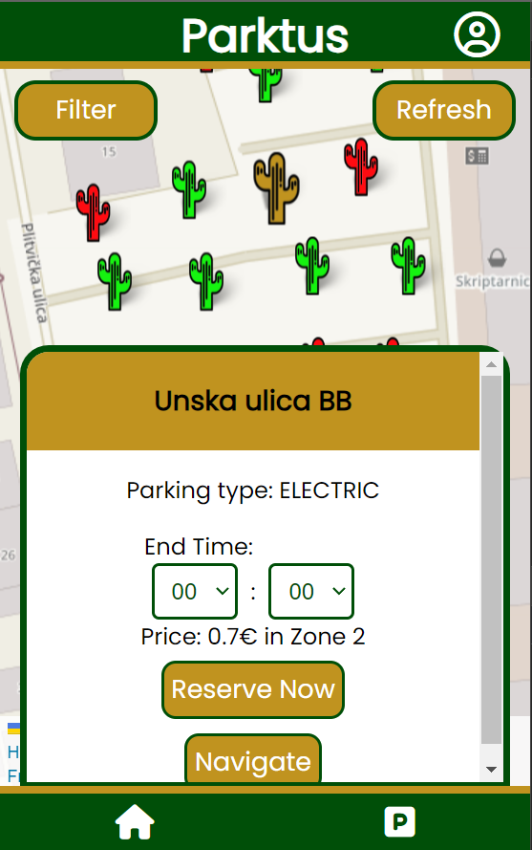
Pregled karte
Za odabir određenog mjesta prikazuju mu se određene opcije
Za slobodno mjesto:
Vidljiva je cijena parkirnog mjesta po satu
Mogućnost rezervacije mjesta do određenog trenutka

Slide 11
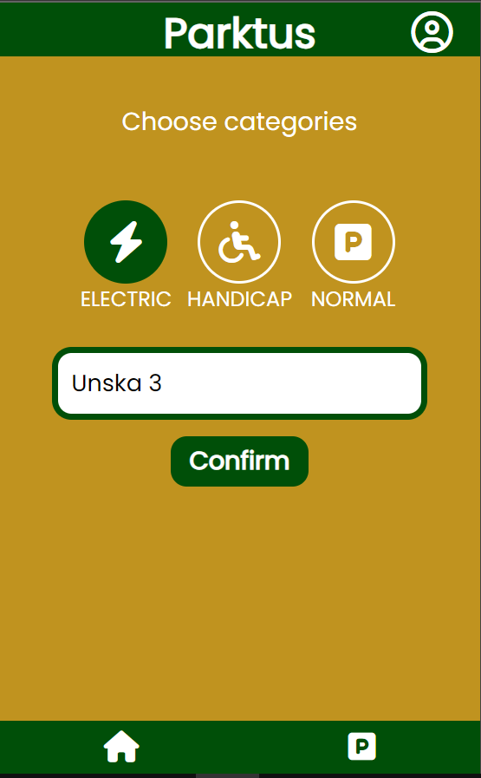
filteri
Korisnik bira jedan od dva načina filtriranja

Slide 12
Rezervacija parkirnog mjesta
Rezervacijom parkirnog mjesta korisnik ima pravo parkiranja na mjesto do izabranog trenutka
Korisnik može vidjeti cijenu koju će plaćati po satu parkiranja
Prikazuje se karta s uputama dolaska do izabranog mjesta

Slide 13
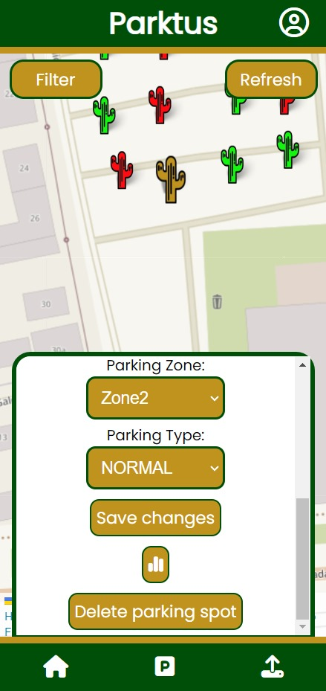
ADMIN
Administrator je u mogućnosti:
Maknuti ili stvoriti parkirno mjesto
Ažurirati podatke o:
Zoni
Tipu parkirnog mjesta

Slide 14
Prednosti korištenja Parktusa ☺
Ušteda vremena i živaca
Ušteda goriva i novčanih sredstava

Slide 15
Planovi
Nadolazeće funkcije:
Plan širenja na druge gradove
Parkinzi sa senzorima
Mogućnost plaćanja putem aplikacije

Slide 16
Hvala na pažnji

